Slide 1
计算机图形学
实验3.4 Phong反射模型（2）
指导教师：周漾
助教：刘迎新、陈子冲

Slide 2
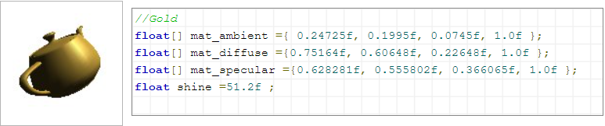
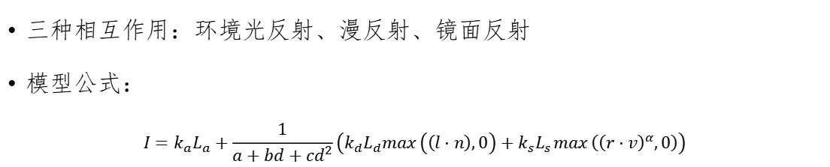
Phong反射模型
三种相互作用：环境光反射、漫反射、镜面反射
模型公式：
$$I=k_{a}L_{a}+\frac{1}{a+bd+cd^{2}}\left(k_{d}L_{d}max\left(\left(l⋅n\right),0\right)+k_{s}L_{s}\max\left({\left(r⋅v\right)}^{α},0\right)\right)$$

Slide 3
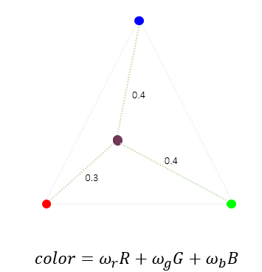
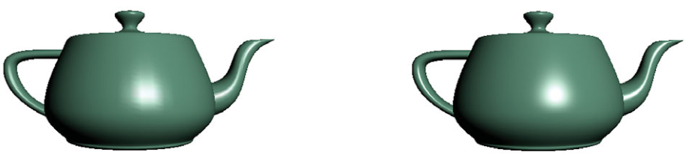
Phong反射模型
上次实验：在顶点着色器中执行光照计算，那么在光栅化模块中将对顶点的颜色进行插值计算从而得到每个片元的颜色。
本周主要内容是基于片元的光照计算，区别在于片元着色器的输入数据不是顶点着色器计算之后的每个顶点的颜色，而是每个顶点的法向量，在渲染过程中对法向量进行插值而计算片元的颜色，从而输出到光栅化模块中。
（1）逐顶点的光照计算
（b）逐片元光照计算

Slide 4
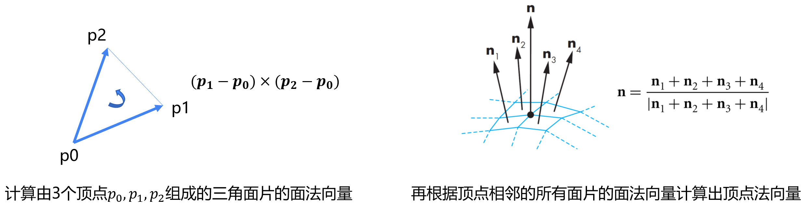
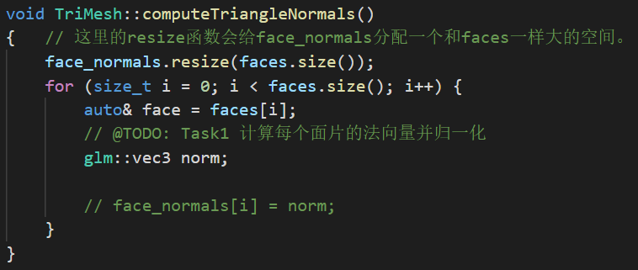

1. 法向量的计算
(a) 计算面片法向量：给定三角形的三个顶点$p_{0}$，$p_{1}$和$p_{2}$，法向量为：$(p_{1}−p_{0})×\left(p_{2}−p_{0}\right)$

Slide 5
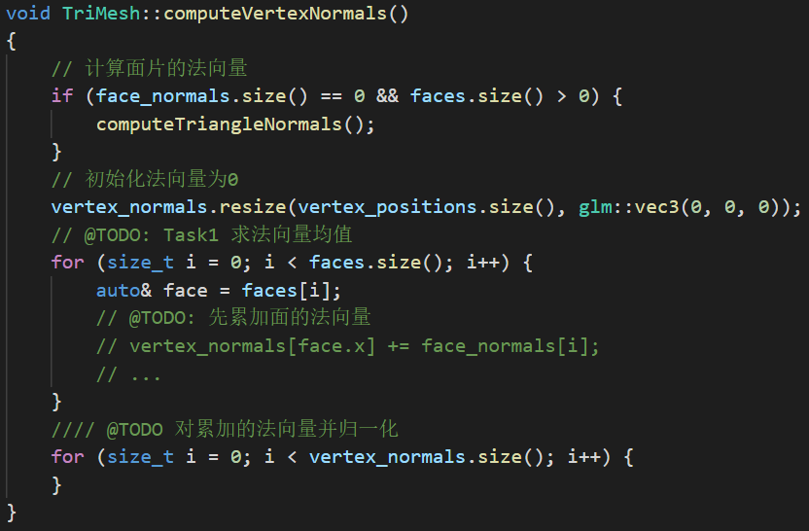
1. 法向量的计算
(b) 计算顶点法向量：给定顶点所在面片的法向量，顶点的平均法向量为法向量的和。

Slide 6
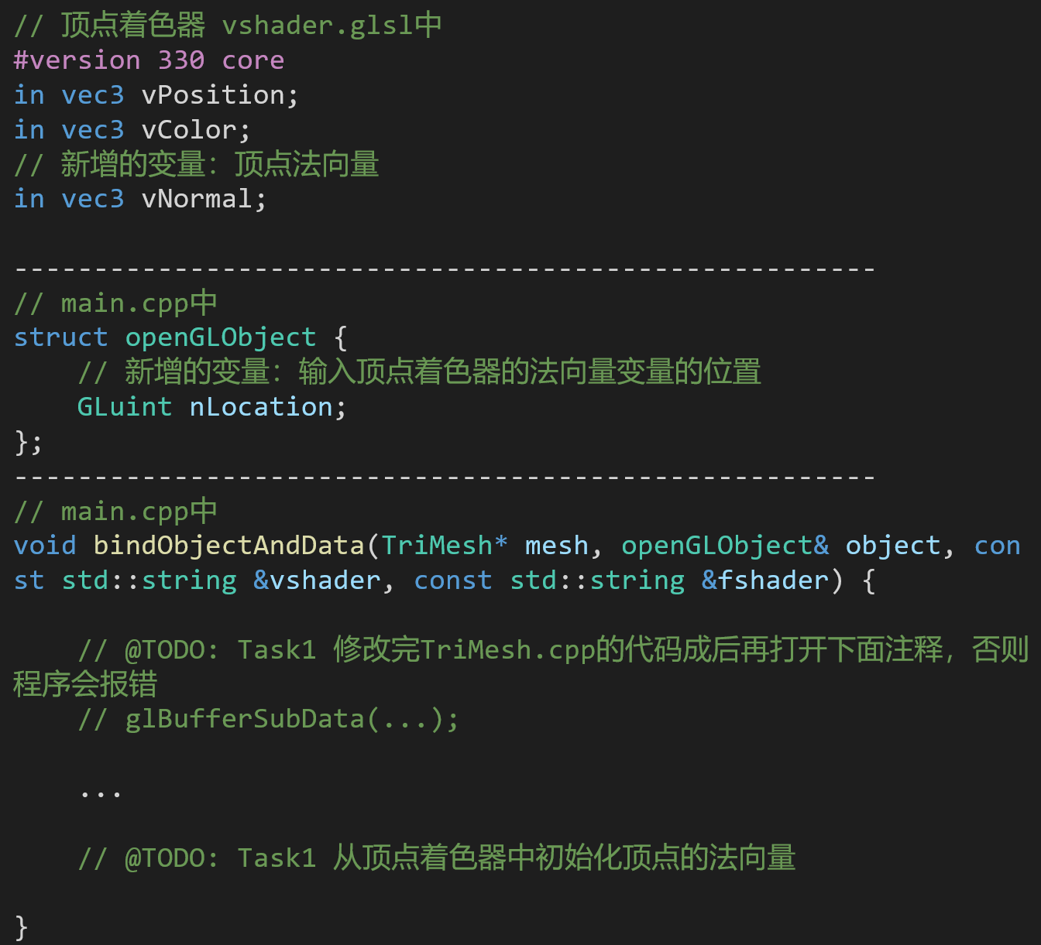
1. 法向量的计算
(c) 我们计算好法向量后，和顶点坐标类似，我们需要将其数据传递给着色器，为此我们在顶点着色器文件内新加了一个法向量变量。同时我们给保存缓存对象的 openGLObject结构体内新加了一个 nLocation。参照顶点坐标vPosition的写法，在bindObjectAndData函数中将传递法向量的代码补全，注意BUFFER_OFFSET的数值在bindObjectAndData函数中我们需要将法向量数据传递给着色器，具体写法参考vPosition的代码。

Slide 7
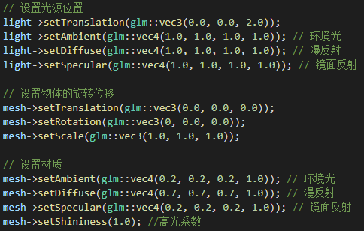
2. 在片段着色器中实现Phong光照模型
使用封装在TriMesh.h中的TriMesh类，读入球模型。
设置光源，光源对象由光源位置环境光、漫反射光、镜面反射光组成。物体材质着由高光系数、环境光、漫反射光、镜面反射光参数组成。

Slide 8
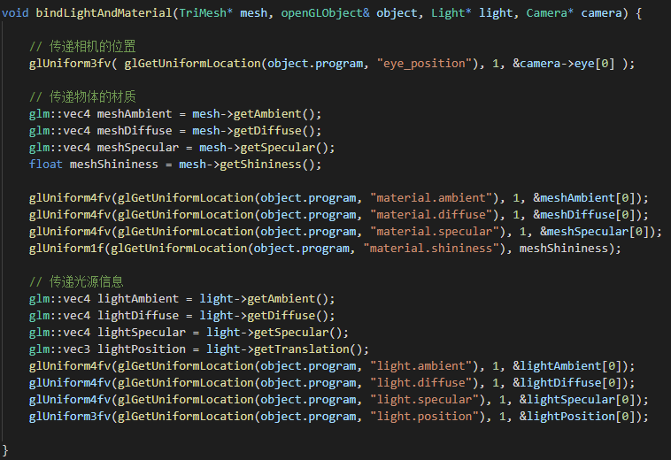
2. 在片段着色器中实现Phong光照模型
c) 为了传递这些材质数据，我们实现了一个bindLightAndMaterial函数用于传递数据给着色器。

Slide 9
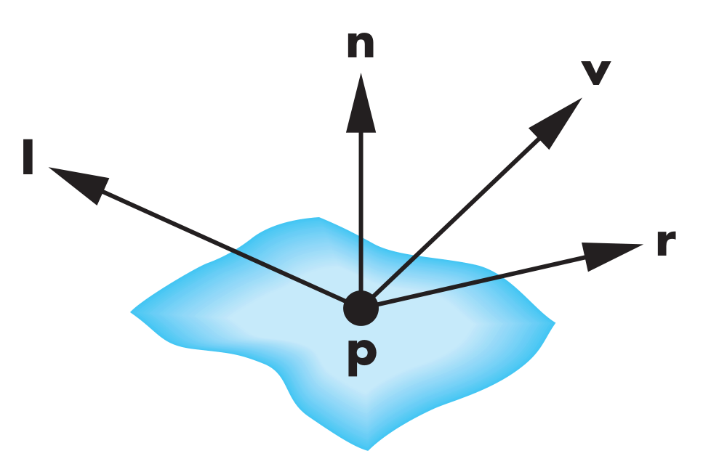
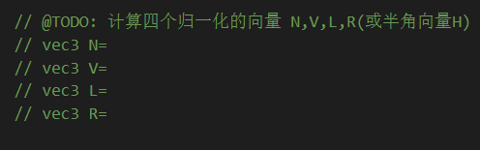
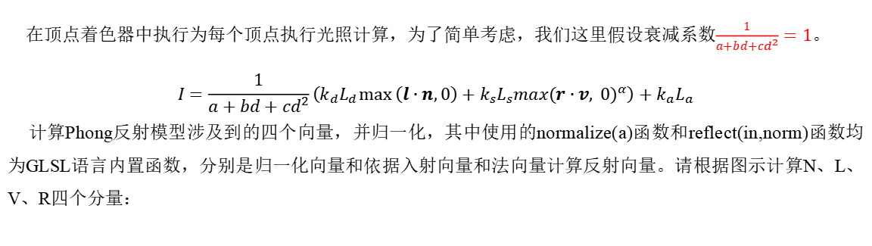
2. 在片段着色器中实现Phong光照模型
在顶点着色器中执行为每个顶点执行光照计算，为了简单考虑，我们这里假设衰减系数$\frac{1}{a+bd+cd^{2}}=1$。
$$I=\frac{1}{a+bd+cd^{2}}\left(k_{d}L_{d}\max\left(l∙n,0\right)+k_{s}L_{s}{max⁡(r∙v, 0)}^{α}\right)+k_{a}L_{a}$$
计算Phong反射模型涉及到的四个向量，并归一化，其中使用的normalize(a)函数和reflect(in,norm)函数均为GLSL语言内置函数，分别是归一化向量和依据入射向量和法向量计算反射向量。请根据图示计算N、L、V、R四个分量：

Slide 10
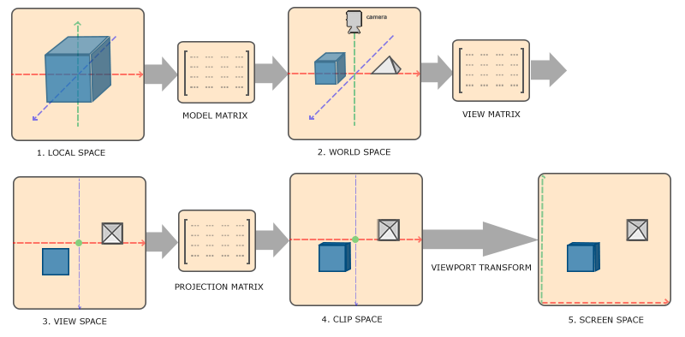
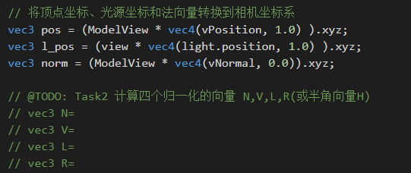
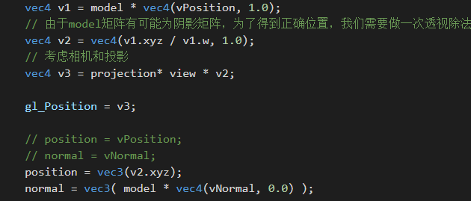
2. 在片段着色器中实现Phong光照模型
注意本次实验使用的坐标空间与上次实验的差别!
实验3.3 vshader.glsl:
实验3.4 vshader.glsl:

Slide 11
2. 在片段着色器中实现Phong光照模型
GLSL内置函数（部分）:
数值运算函数 | 简要描述
abs()/floor()/ceil()/max()/min() | 常用函数
TYPE clamp(TYPE x, TYPE minVal, TYPE maxVal) | min(max(x,minVal), maxVal)
向量操作函数 | 简要描述
float length(TYPE x) | 向量x的长度
float distance(TYPE p0, TYPE p1) | p0和p1之间的距离
float dot(TYPE x, TYPE y) | x和y的点乘
vec3 cross(vec3 x, vec3 y) | x和y的叉乘
TYPE normalize(TYPE x) | 归一化，返回长度为1，方向和x相同的向量
TYPE reflect(TYPE I, TYPE N) | 入射方向I和归一化法向量N，返回反射向量 （注意这里入射方向为光线射到表面位置的方向）
TYPE refract(TYPE I, TYPE N, float era) | 归一化入射方向、归一化法向量N和 折射率era，返回折射向量 （注意这里入射方向为光线射到表面位置的方向）

Slide 12
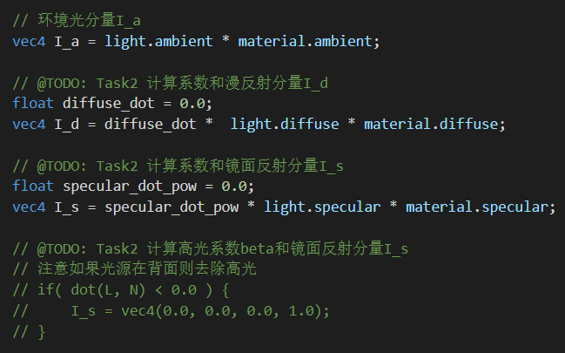

2. 在片段着色器中实现Phong光照模型
再依据公式，计算漫反射分量和镜面反射分量。代码中会使用到GLSL语言内置函数dot(a,b)，max(x,y)，作用分别是向量点积和取两者最大值，具体使用方法请参考相关文档。
最后为累加三个部分的颜色分量，得到每个顶点的颜色如下，颜色相加后最后一维的透明度需要进行修正。

Slide 13
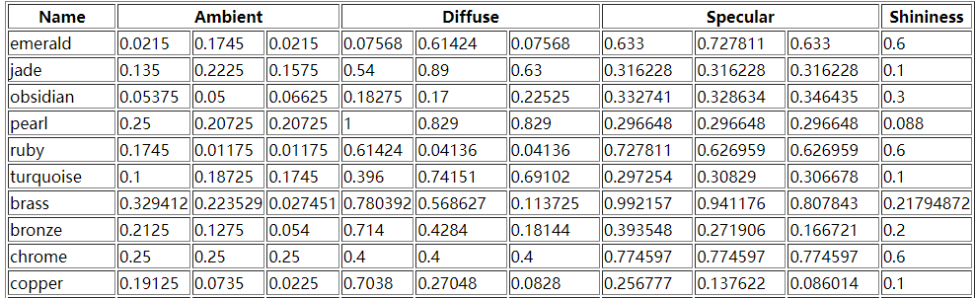
3. 材质应用
曲面上某一点的颜色是光照和材质共同作用的结果，相同颜色的光照射在不同材质的物体上会得到不同的颜色，在代码中创建材质对象并应用到光照的计算中
设置材质对象，材质的属性有环境反射率、漫反射率、镜面反射率、（自发光系数）、高光系数等组成。可以参考这些网页提供的材质参数进行绘制。
http://www.it.hiof.no/~borres/j3d/explain/light/p-materials.html
http://devernay.free.fr/cours/opengl/materials.html

Slide 14
4. 添加更多交互
通过交互地改变物体、光源、材质、相机等参数进一步了解使用Phong反射模型实现的光照效果。
a) 尝试为光源light设置交互：如鼠标设置光源x,y位置（已实现）
b) 尝试为材质material设置交互：1~9增减反射系数，0增减高光指数（实现一半）
c) 尝试旋转或平移物体相机，从不同角度观察光照效果（已实现）

Slide 15
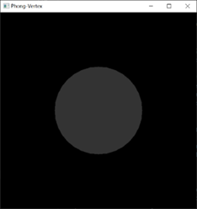
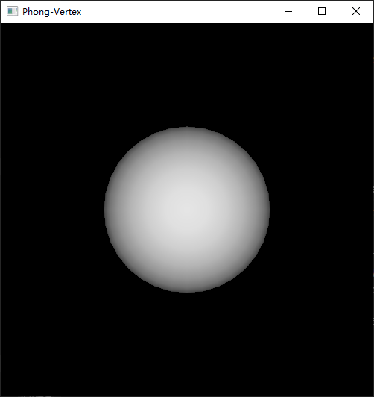
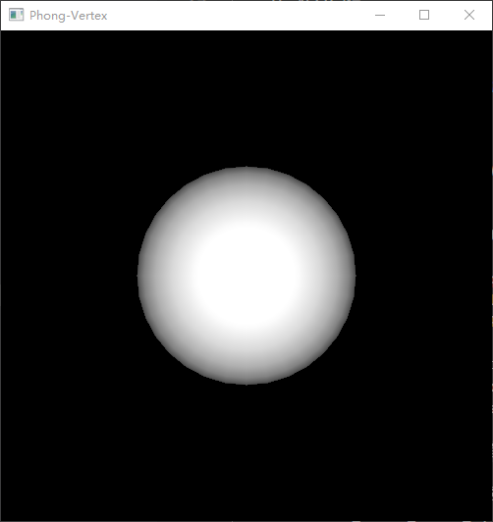
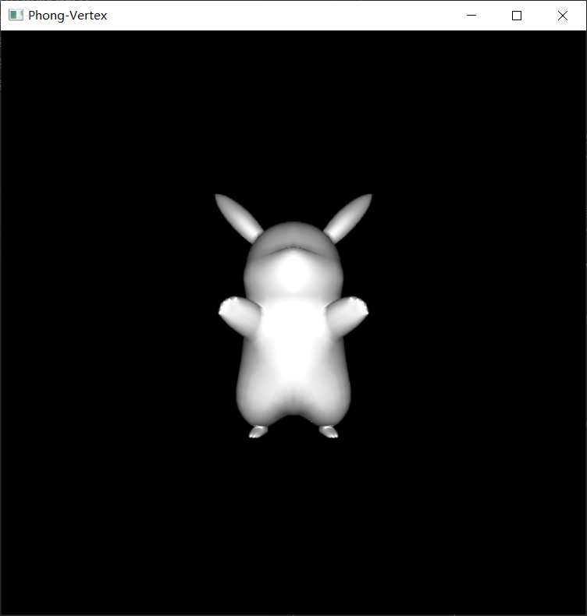
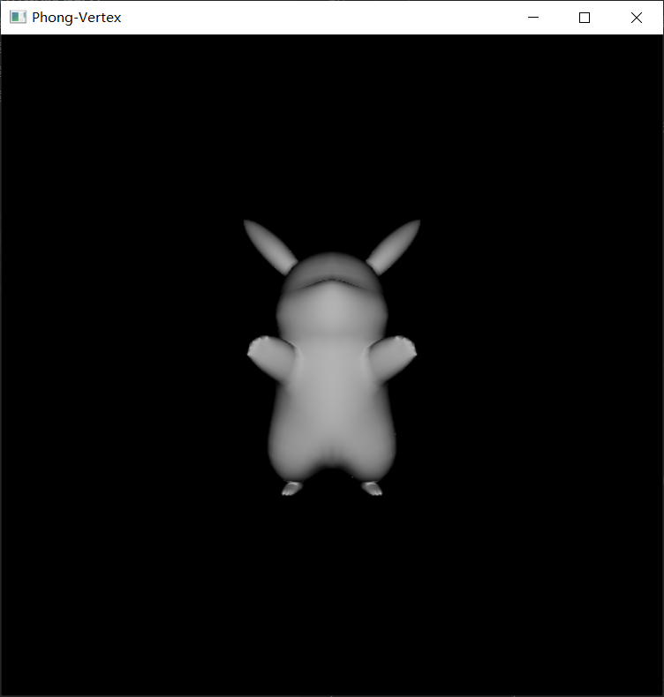
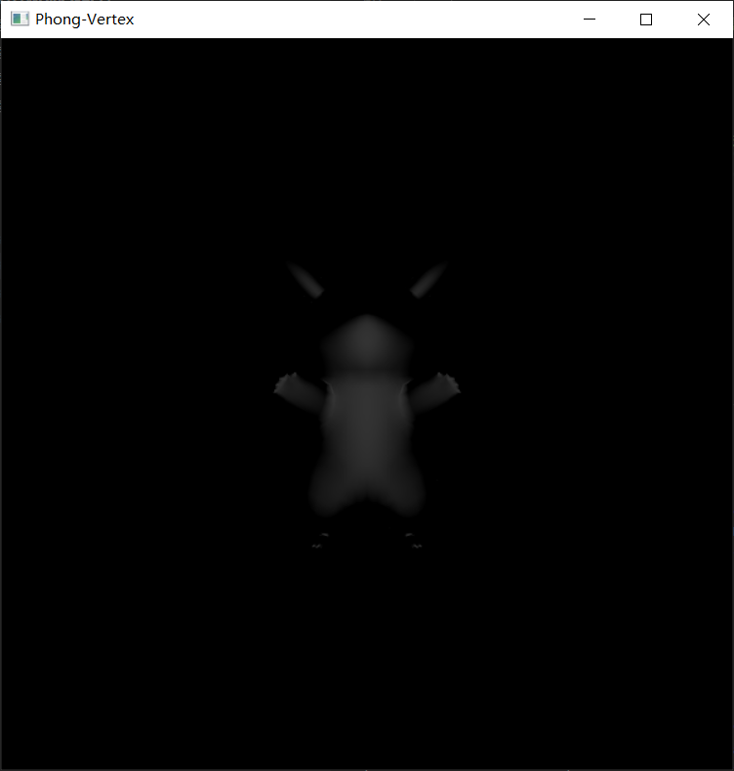
5. 最终结果
下面分别为初始结果、添加漫反射结果、添加镜面反射结果。
下面分别为相同光源不同材质的结果

Slide 16
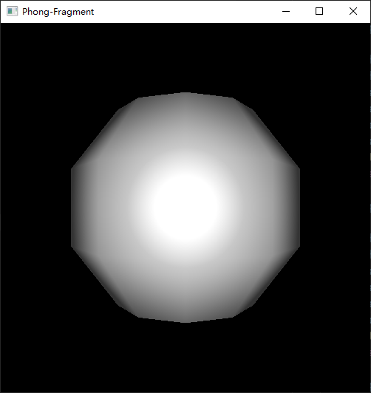
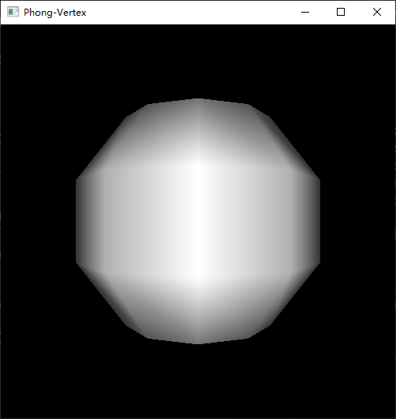
5. 最终结果
3.下图左边是Phong反射模型在片元着色器上的实现（Phong着色），右图是上次实验在顶点着色器上的实现（Gouraud着色）
（1）片元着色器上的实现（Phong着色）
（2）顶点着色器上的实现（Gouraud着色）

Slide 17
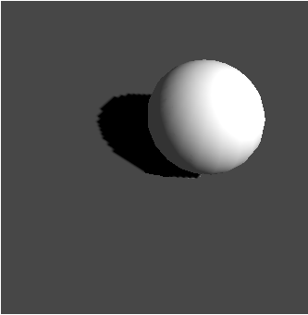
实验三
为场景添加光照
以光源为投影中心生成阴影
控制相机从不同角度观察物体
（可以绘制其他的物体）
实验三提交截止时间：2023.11.29 23:59

